Slide 1
Новые функции ЕПБС в открытом и конфиденциальном контуре для регионов.
Новые функции ПИАО для регионов:
- контрольные точки и риски;
- объекты капитального строительства;
- субсидии и казначейское сопровождение;
- паспорт федерального округа;
- паспорт региона
Бабко Надежда Витальевна
Заместитель начальника Управления развития информационных систем Федерального казначейства
www.roskazna.ru
г. Москва, ноябрь 2023 год

Slide 2
Подсистема информационно-аналитического обеспечения
Подсистема информационно-аналитического обеспечения
Более 12 тысяч обращений к отчетам ежедневно
Информационные системы, оператором которых является Федеральное казначейство
Внешние источники данных
ЕИС
Планы закупок
Планы-графики закупок
Закупки (извещения)
Контракты
Каталог ТРУ
Реестр жалоб
Реестр плановых и внеплановых проверок
Реестр результатов проверок и выданных предписаний
Реестр недобросовестных поставщиков
Реестр гарантий
АС ФК
Оперативная информация об исполнении федерального бюджета
Показатели исполнения бюджетов бюджетной системы РФ
Платежные поручения
Казначейское сопровождение (41 счета)
Интерфакс
Реестр сведений о банкротстве
Реестр юридически значимых сведений о фактах деятельности юр.лиц, ИП и иных субъектов экономической деятельности
ФССП России
Исполнение судебных актов, актов других органов
и должностных лиц
ФНС России
Реестр дисквалифицированных лиц
Аналитических
отчетов
Источников данных
Витрин
данных
>300
ГИР БО
Бухгалтерская
(финансовая)
отчетности юр.лиц
>150
ФАС России
Реестр гарантирующих поставщиков и зон их деятельности
АС «Планирование»
Нарушения, административное производство
и предписания
Центробанк России
Курс доллара США
Минфин России
Отчет о результатах мониторинга качества финменеджмента
11
ЕИС Мониторинг
Данные по контрактам с рисками и признаками нарушений
Рейтинг по закупкам
Портал Finam.ru
Цена за баррель нефти марки Brent
Сайты ФОИВ
Реестры лицензий
Государственная интегрированная информационная система управления общественными финансами «Электронный бюджет»
Подсистемы и модули, оператором
которых является Минфин России
Подсистемы и модули, оператором которых является Федеральное казначейство
Подсистема управления расходами
Реестр государственных заданий
Соглашения
Подсистема бюджетного планирования
Кассовый план
ПОФР
Мониторинг исполнения ФБ
в части БА
Единый портал бюджетной
системы РФ
Реестр соглашений
Реестр государственных заданий
Общероссийские перечни услуг
Федеральные перечни услуг и работ
МВУ ПУиО
Регистр «Главная книга» (ф. 0504072)
Сведения о дебиторах и кредиторах в разрезе контрактов
Нефинансовые активы
Подсистема управления расходами
Реестр соглашений
Бюджетные обязательства
Подсистема учета
и отчетности
Бюджетная отчетность
Бухгалтерская отчетность
Отчетность по операциям системы казначейских платежей
Подсистема ведения НСИ
Сводный реестр
ПУДС
Реестр соглашений
Бюджетные обязательства
Денежные обязательства
ПУР КС
Казначейское сопровождение (71 cчета)
ПУиО регионов
БА, ЛБО и БО субъектов РФ и МО
1
Многоуровневый контроль качества данных
Notes:
-

Slide 3
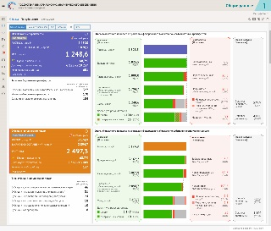
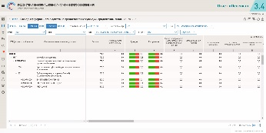
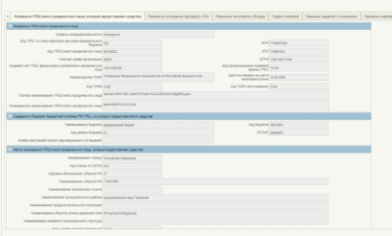
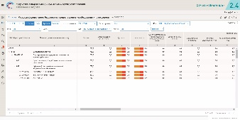
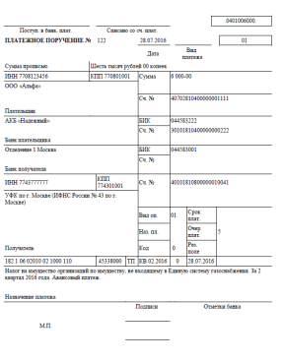
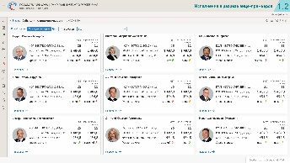
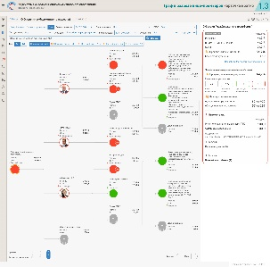
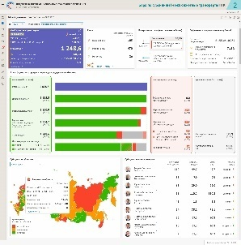
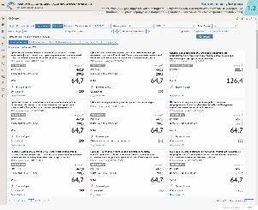
Последовательная детализация данных в ПИАО
1
Дашборды
с укрупненными
показателями
2
Углубление в детальные отчеты по различным направлениям:
по ГРБС;
по КБК;
по получателям;
по договорам соглашениям
3
Углубление до документов и drill-down до первичных документов в транзакционные системы

Slide 4
Полная прослеживаемость до конечного получателя в ПИАО
ГРБС
Бюджет субъекта РФ
Местные бюджеты
Целевые межбюджетные
трансферты
Федеральные
средства
Целевые
межбюджетные
трансферты
Федеральные и региональные
средства
Федеральный
бюджет
Собственные
средства
Собственные
средства
Автономные/бюджетные
учреждения
Автономные/бюджетные
учреждения
Автономные/бюджетные
учреждения
Субсидии
АУ/БУ
Субсидии
АУ/БУ
Субсидии
АУ/БУ
Казенные учреждения, органы власти
Казенные учреждения, органы власти
Казенные учреждения, органы власти
Выплаты персоналу
Выплаты персоналу
Выплаты персоналу
Закупка товаров, работ, услуг
Закупка товаров, работ, услуг
Закупка товаров, работ, услуг
Организации
Организации
Организации
Субсидии
юр.лицам
Субсидии
юр.лицам
Субсидии
юр.лицам
Конечные получатели
Конечные получатели
Конечные получатели
Соц.
обеспечение
Соц.
обеспечение
Соц.
обеспечение
Иные расходы
(выплаты по гос. долгу и др.)
Иные расходы
(выплаты по гос. долгу и др.)
Иные расходы
(выплаты по гос. долгу и др.)

Slide 5
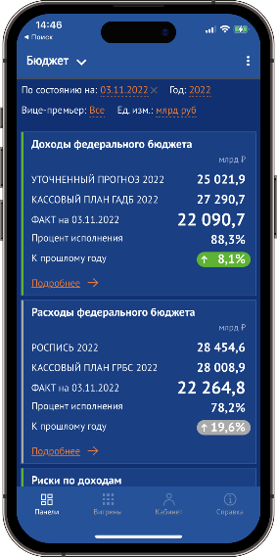
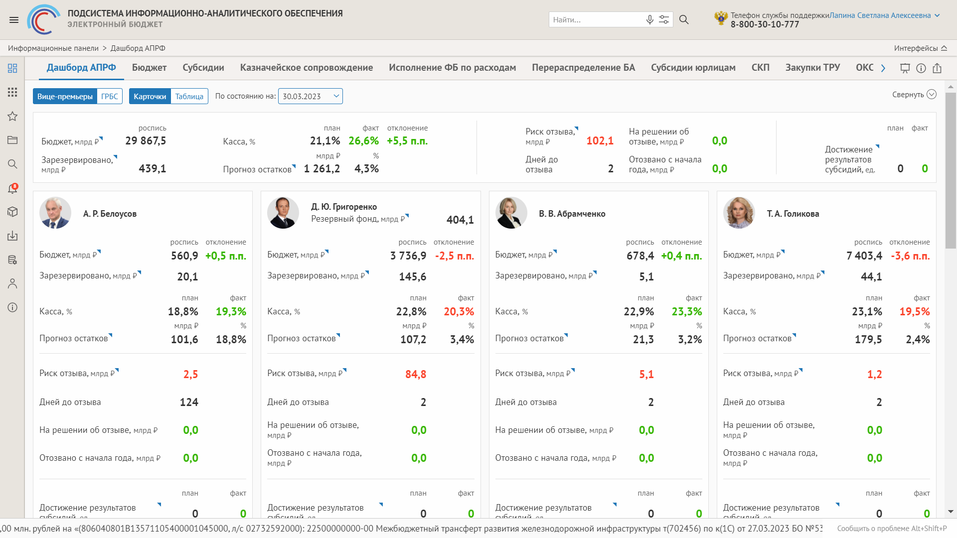
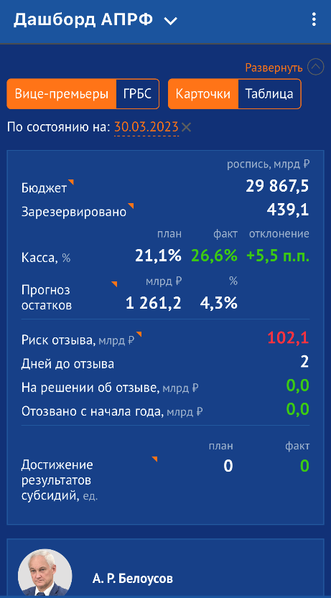
Риски неисполнения федерального бюджета. Инструменты мониторинга исполнения ФБ
Контрольные точки по регионам выведены на дашбордах вице-премьеров и ГАБС
Мониторинг контрольных точек риска отзыва в соответствии с Постановлением Правительства РФ от 30.12.2022 № 2549. Инструмент позволил значительно повысить бюджетную дисциплину федерального бюджета

Slide 6
Контрольные точки в зоне ответственности фин.органа субъекта РФ
КОНТРОЛЬ МЕЖБЮДЖЕТНЫХ ТРАНСФЕРТОВ ИЗ ФЕДЕРАЛЬНОГО БЮДЖЕТА В РЕГИОНАХ |  | 15.02 | 01.04 | 01.07 | 01.08 | 01.10 | 01.11 | 27.12 | Мера ответственности
Соглашения о предоставлении МБТ муниципалитетам из бюджета субъекта РФ в рамках МБТ из ФБ заключены | п. 4.1 ст. 139 БК РФ | 100% |  |  |  |  |  |  | Направление остатка БА в объеме которых не заключены соглашения на очередной финансовый год в резервный фонд Правительства РФ
Государственные (муниципальные) контракты ПБС субъекта РФ (муниципалитета) в рамках МБТ заключены (в случае если соглашение о предоставлении МБТ заключено до начала текущего финансового года) | п.5(6) ПП РФ от 30.12.2022 № 2549 |  |  |  | 100% |  |  |  | Перенос остатков на исполнение обязательств прошлого года осуществляется при наличии заключенного государственного контракта ПБС субъекта РФ (муниципального контракта)
Государственные (муниципальные) контракты ПБС субъекта РФ (муниципалитета) в рамках МБТ заключены (в случае если соглашение о предоставлении МБТ заключено до 1 сентября текущего финансового года) | п.5(6) ПП РФ от 30.12.2022 № 2549 |  |  |  |  |  | 100%
Кассовые выплаты из федерального бюджета в рамках предоставления МБТ произведены | Нет в НПА |  | 25% | 50% |  | 85% |  | 100%
Установлены новые контрольные точки для финансовых органов субъектов и муниципальных образований по принятию обязательств и кассовым выплатам из бюджетов в рамках предоставления МБТ из федерального бюджета

Slide 7
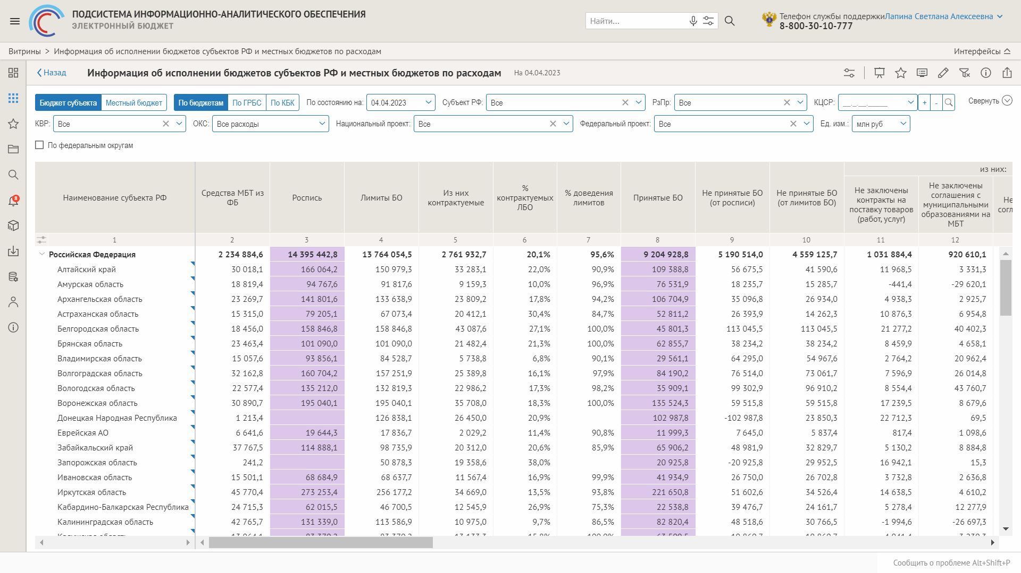
Контрольные точки по региональным бюджетам
Отчет в ПИАО: PIAO_187_002_report
Информация об исполнении бюджетов субъектов РФ и местных бюджетов по расходам. Мониторинг контрольных точек по исполнению средств МБТ в соответствии с ПП от 30.12.2022 № 2549

Slide 8
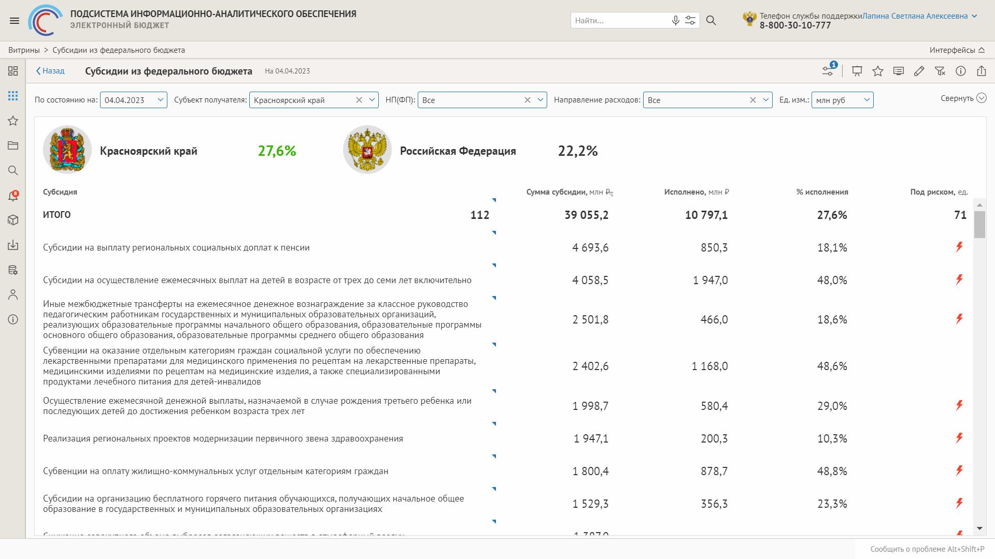
Аналитика по МБТ в регион
Отчет в ПИАО: PIAO_210_001_report
По всем МБТ из федерации в регион отслеживается:
Исполнение;
Софинансирование регионом;
Дочерние соглашения МБТ муниципалитетам, ЮЛ, АУ/БУ;
Контрактация;
Исполнение местными бюджетами;
Предоставление отчетов по результатам и расходам;
Достижение результатов;
Наличие финансовых и нефинансовых рисков

Slide 9
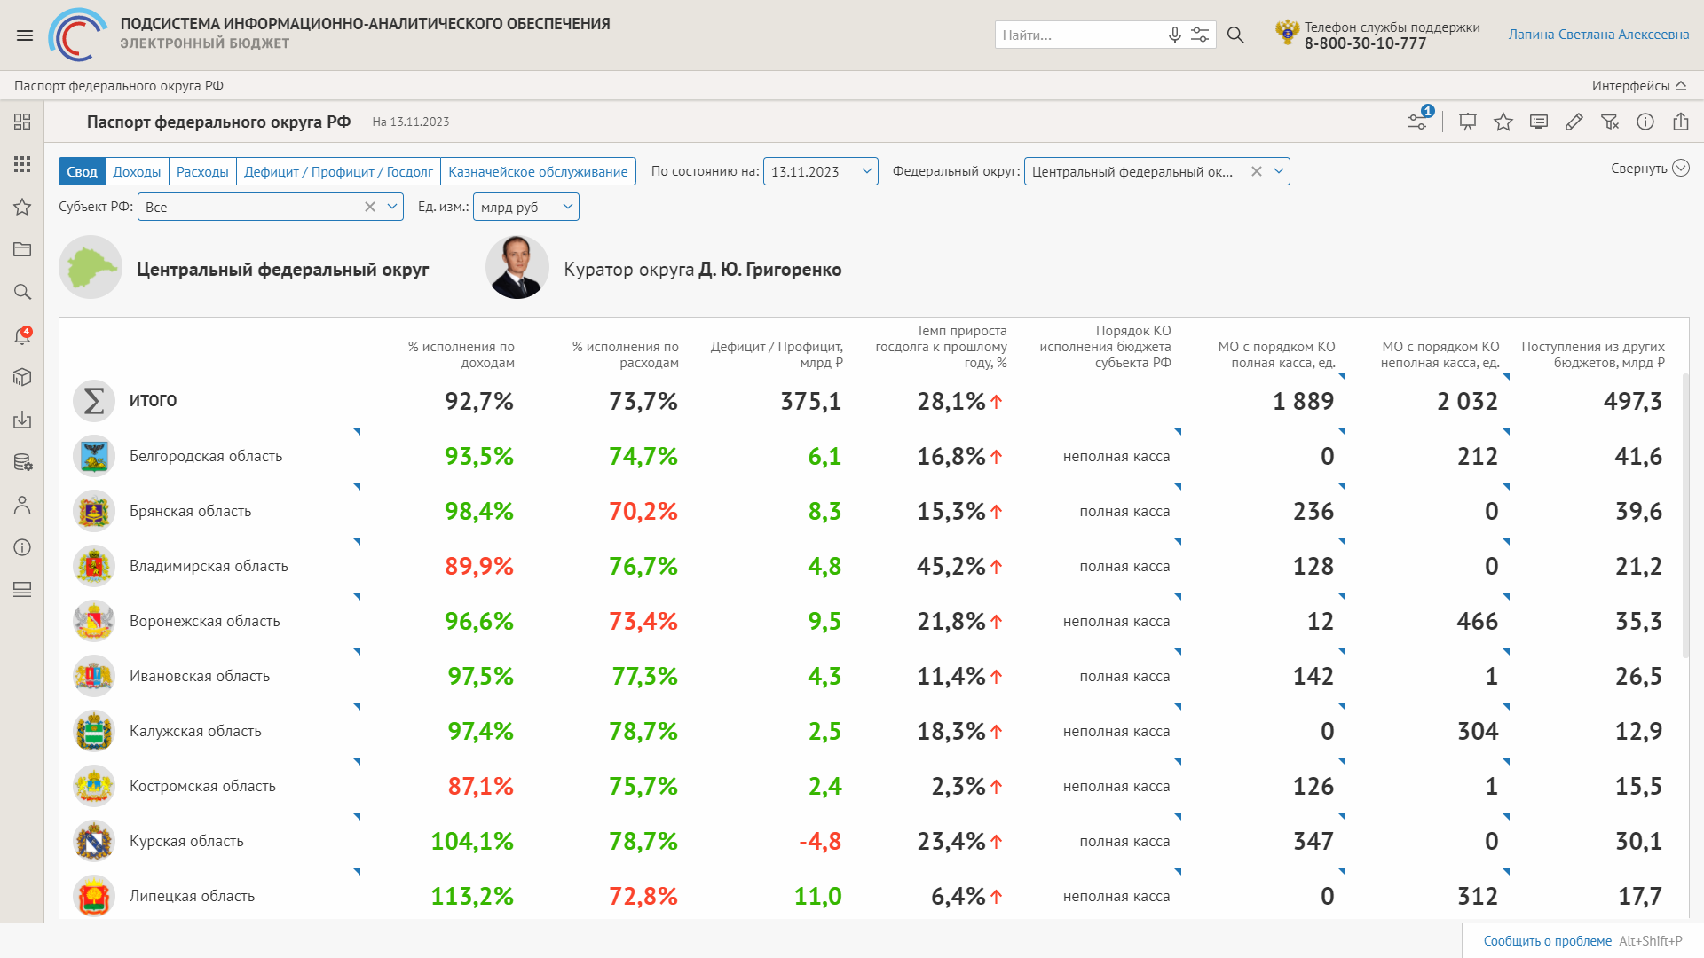
Паспорт федерального округа
Новый отчет в ПИАО: PIAO_170_003_report
Сравнение субъектов РФ в рамках федерального округа и в целом по РФ:
По доходам;
По расходам;
По дефициту/профициту/госдолгу;
По параметрам казначейского обслуживания

Slide 10
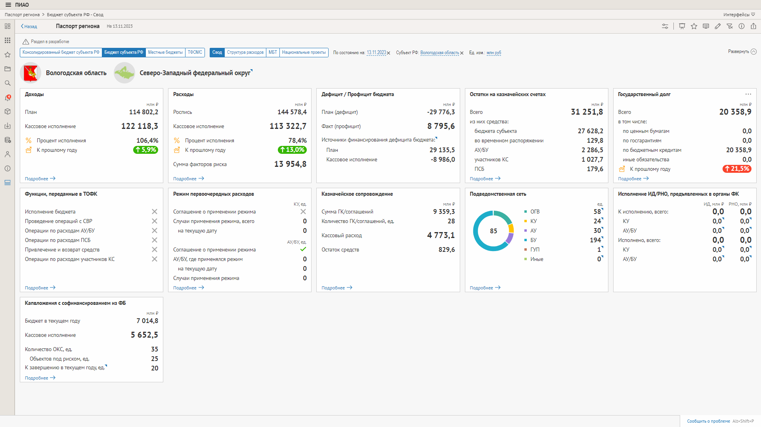
Паспорт региона
Новый отчет в ПИАО: PIAO_170_002_report
Все параметры субъекта РФ:
Доходы, расходы, дефицит, профицит, госдолг;
Казначейское обслуживание;
Дотационность;
Остатки на казначейских счетах;
Переданные полномочия, режим первоочередных расходов;
Казначейское сопровождение;
Исполнительные документы и решения налоговых органов;
Объекты капстроительства
паспорт каждого местного бюджета

Slide 11
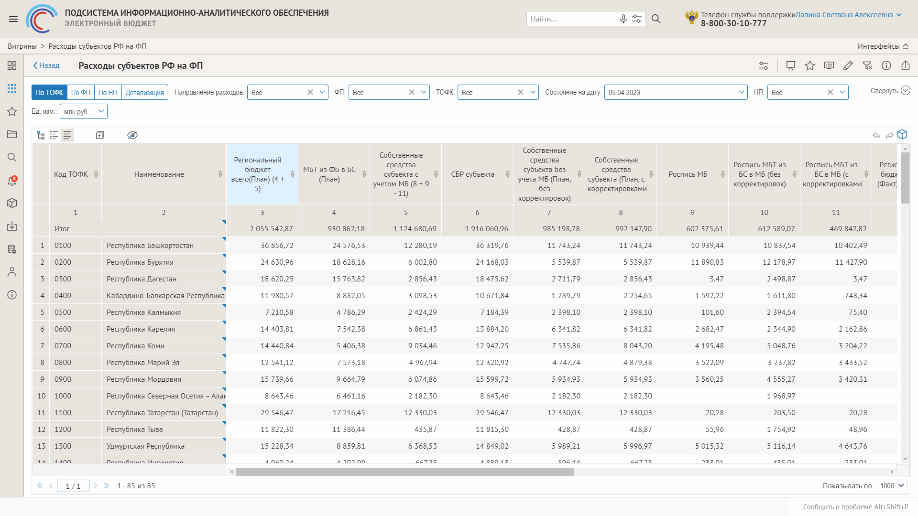
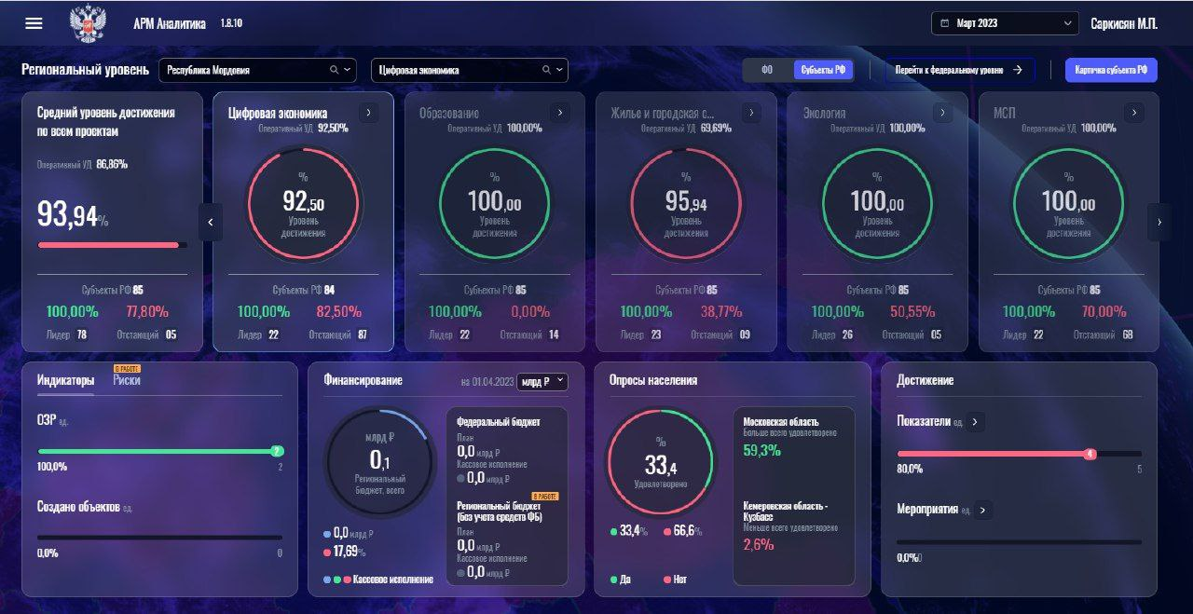
Оперативное исполнение по нацпроектам в регионах
Отчет в ПИАО: 205_Rashodi_subektov_na_FP
Ежедневно формируется в ПИАО и передается в ГАСУ АРМ НП. Цифры в ГАСУ из ПИАО

Slide 12
Казначейское сопровождение средств финансовыми органами субъектов Российской Федерации
Три варианта схемы работы субъектов РФ
Информационная система ФО
Финансовый орган субъекта РФ
Постановление Правительства РФ от 01.12.2021 г. N 2155 устанавливает общие требования к порядку осуществления КС ФО субъектов РФ
29 регионов
ЭБ ПИАО
ПУР КС
5 регионов
ТОФК
Передача полномочий на основании Приказа Минфина России от 31 марта 2020 г. N 50н

Slide 13
Временная и целевая схема по 9н
ТОФК
Информаци-онная система ФО
Ситуационный центр ФК
ПИАО
Временная схема
Excel
с использованием инструмента обмена произвольными сообщениями ГИИС ЭБ
СМЭВ
Работает
Целевая схема
Информаци-онная система ФО
ПИАО
XML
Диспетчер ETL
Работает
В соответствии с приказом ФК от 22.02.2022 г. № 9н в 2022 году реализуется информационный обмена между ПИАО и информационными системами финансовых органов субъектов РФ (муниципальных образований) в части передачи данных по казначейскому сопровождению целевых средств, осуществляемому фин.органами субъектов РФ (муниципальных образований)

Slide 14
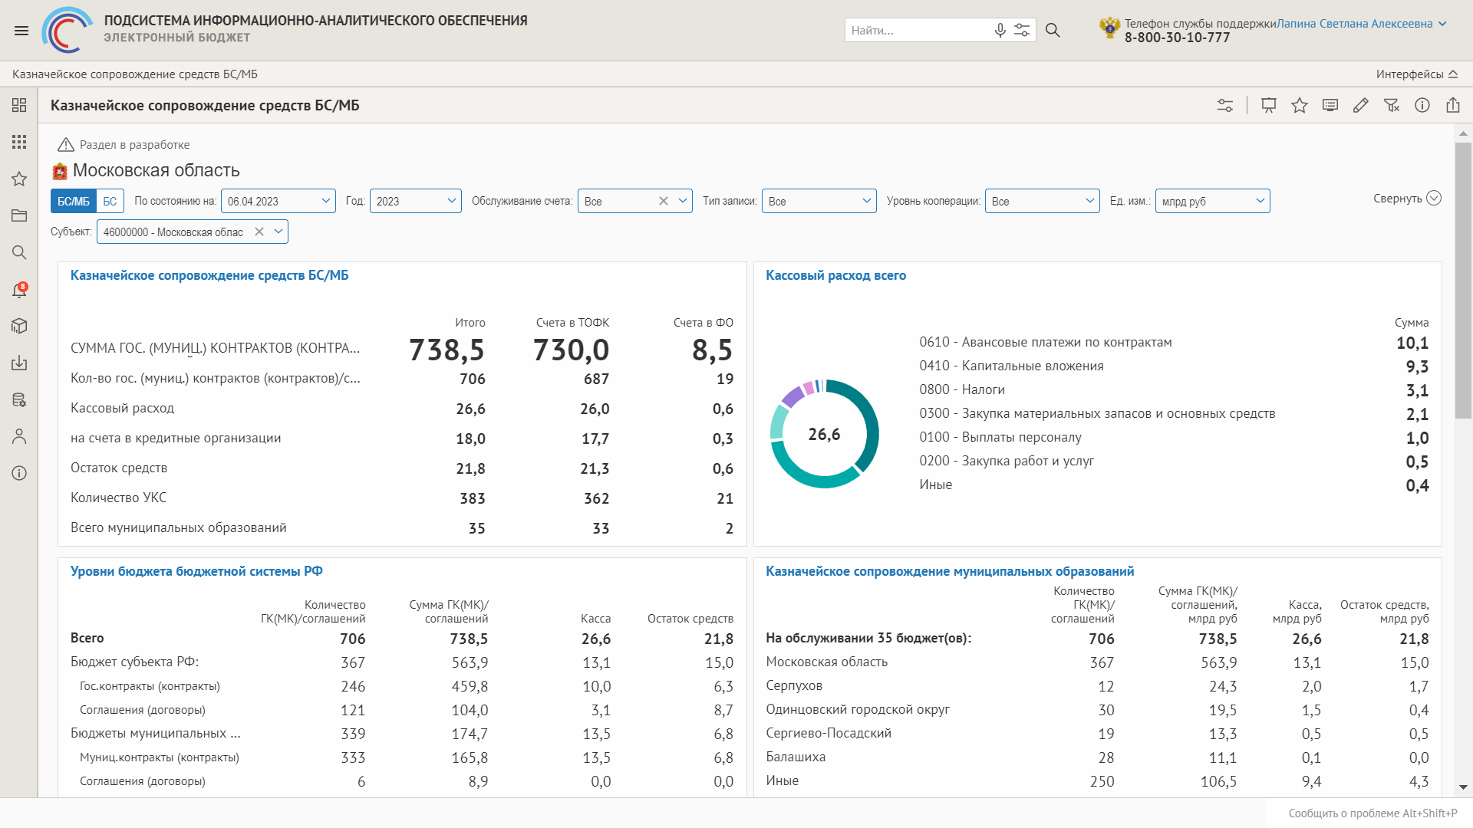
Казначейское сопровождение в субъектах РФ/ муниципальных образованиях
Отчет в ПИАО: PIAO_100_030_report PIAO_100_016_report
Регион видит все свои контракты на казначейском сопровождении

Slide 15
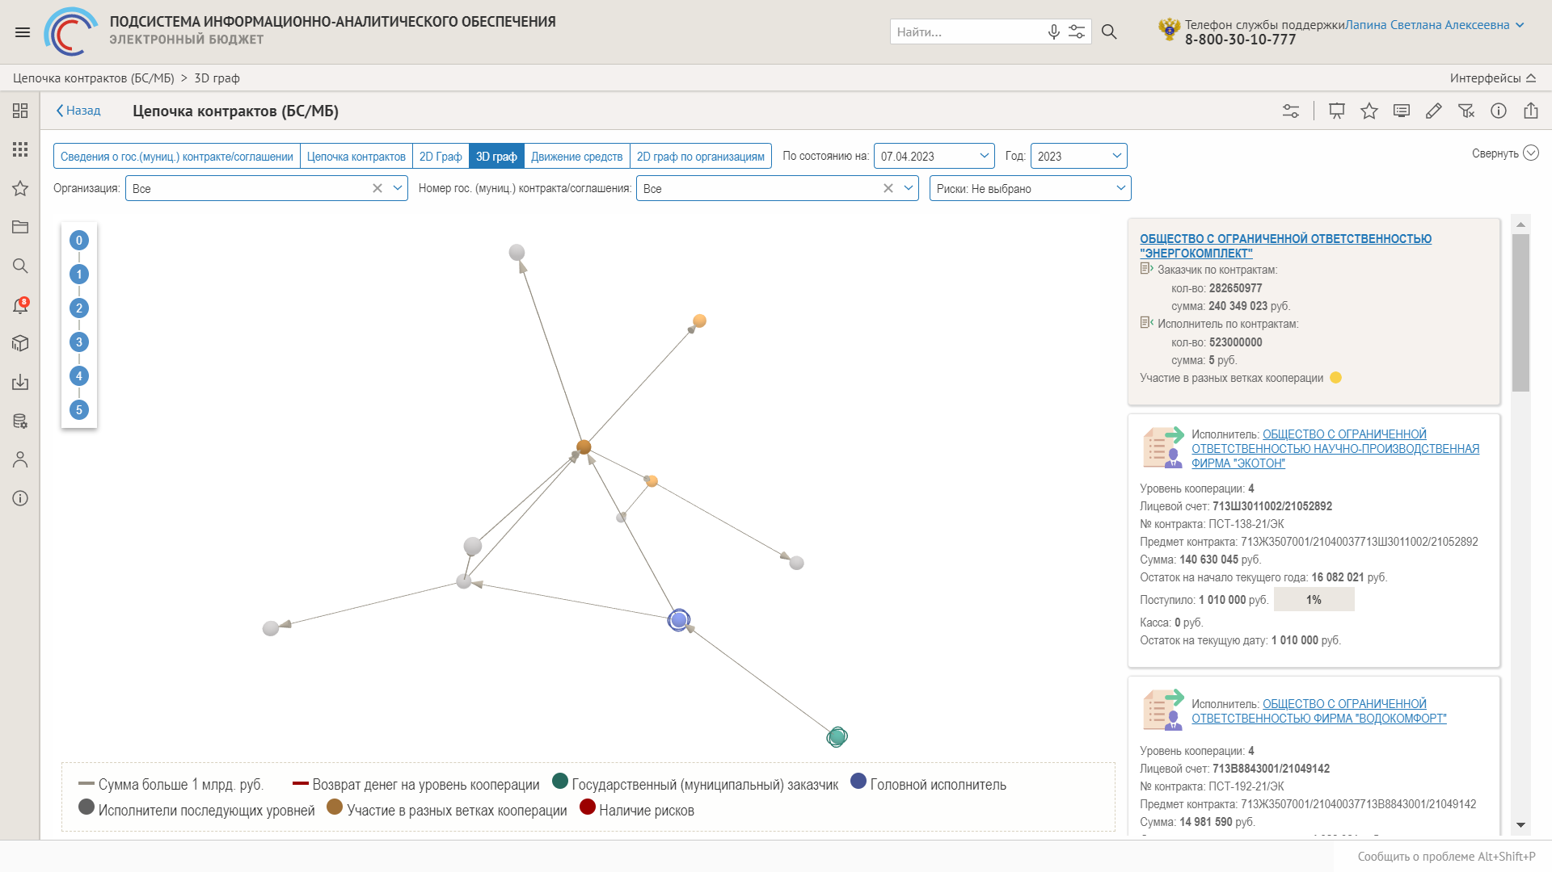
Казначейское сопровождение
Отчет в ПИАО: PIAO_100_017_report
Отслеживается цепочка субподрядчиков по контрактам\соглашениям, стоящим на казначейском сопровождении. Движение средств по лицевым счетам и все выплаты субподрядчикам.
Пример: Строительно-монтажные работы по объекту «Проектирование и реконструкция канализационных очистных сооружений г.о. Кинель»
Управление архитектуры и градостроительства администрации городского округа Кинель Самарской области
Скоро: банковское сопровождение Постановление Правительства РФ от 15 февраля 2023 г. N 224 "Об утверждении Правил осуществления в 2023 году банковского сопровождения при казначейском сопровождении средств"

Slide 16
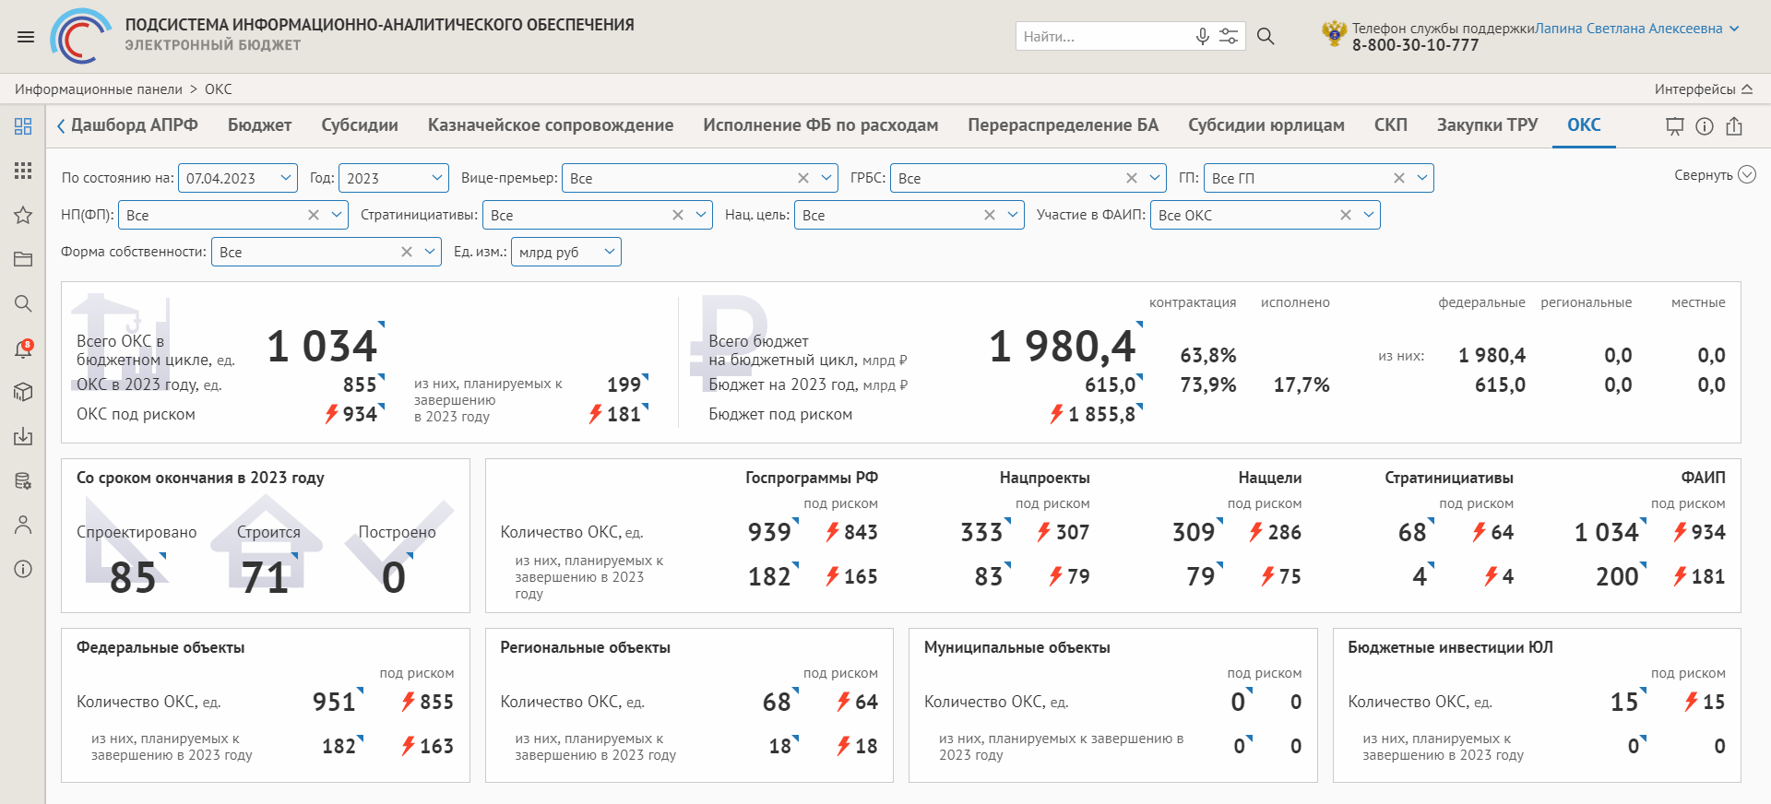
Объекты капитального строительства
Отчет в ПИАО: PIAO_192_000_report
Ежедневно формируется в ПИАО и передается в ГАСУ АРМ Строительство.
Все ОКС с участием федеральных средств, в том числе строящиеся в регионах и МО

Slide 17
Порядок подключения к подсистеме ПИАО
Сотрудник организации зарегистрирован в
ПОИБ СОБИ ФК?
НЕТ
Выполнить регистрацию сотрудника в
ПОИБ СОБИ ФК
ДА
Выбрать полномочия для доступа к ПИАО в
ПОИБ СОБИ ФК
НЕТ
Доступ к ПИАО ГИИС ЭБ осуществляется:
‒ через Личный кабинет ГИИС ЭБ по ссылке https://eb.cert.roskazna.ru или
‒ по прямой ссылке доступа к ПИАО ГИИС ЭБ https://eb.cert.roskazna.ru/piao
Необходимо выполнить настройки АРМ пользователя по инструкции «Настройка Континент ТЛС-2.0 для работы с точкой доступа ПОИБ СОБИ» на официальном сайте Федерального казначейства
Руководитель организации или уполномоченное лицо утверждают заявку на добавление полномочий для сотрудника
Доступ получен
16
Notes:
-

Slide 18
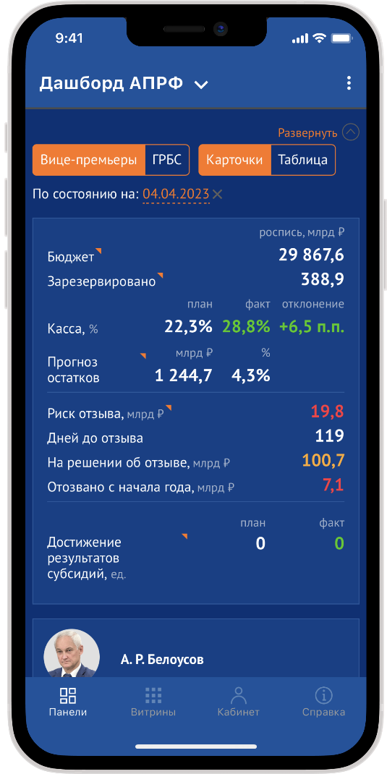
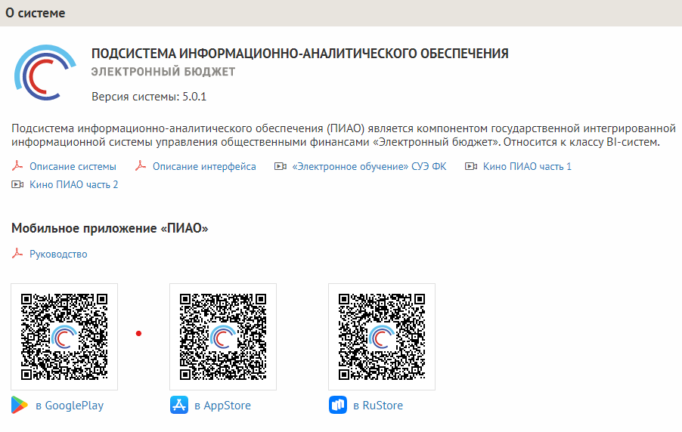
Мобильное приложение ПИАО
Как только получили доступ к ПИАО – можно установить мобильное приложение ПИАО
17
Notes:
-

Slide 19
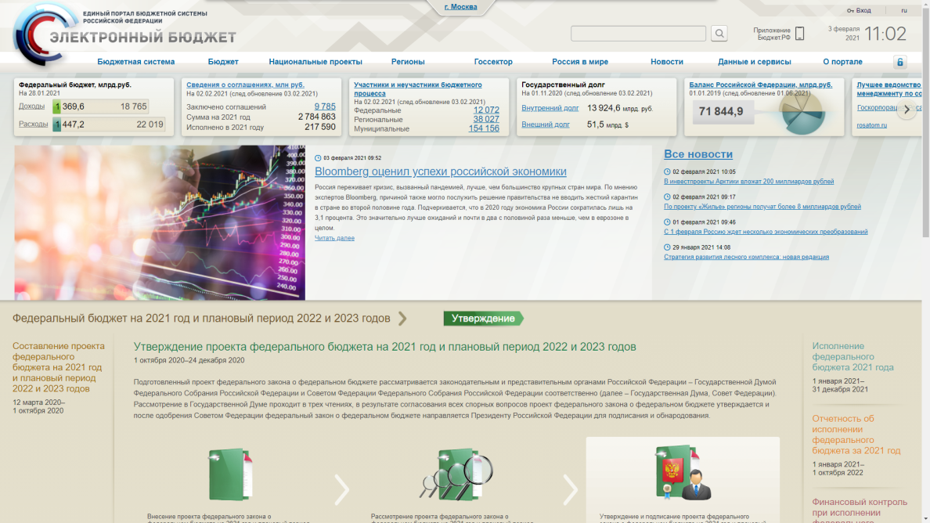
Единый портал бюджетной системы
Официальный телеграм-канал https://t.me/epbsrf
Основные показатели исполнения федерального, регионального и местных бюджетов (ежедневно обновляемая информация)
Информация об основных параметрах реализации национальных (федеральных, региональных) проектов
Реестр участников и неучастников бюджетного процесса (перечень всех получателей средств из бюджета, их полномочия и реквизиты)
НОВОЕ:
Реестр субсидий, в том числе грантов в форме субсидий, подлежащих предоставлению юридическим лицам, индивидуальным предпринимателям, а также физическим лицам - производителям товаров, работ, услуг;
Информация об утвержденных государственных (муниципальных) социальных заказах на 2023 год и на плановый период 2024 и 2025 годов;
Отчеты об исполнении государственных (муниципальных) социальных заказов на оказание государственных (муниципальных) услуг в социальной сфере;
Передача полномочий 50н
Реестр соглашений о предоставлении средств
из бюджетов (в части открытого набора показателей)
Реестр государственных заданий
Справочники и классификаторы, применяемые
в бюджетном процессе
Проект закона о ФБ и документы и материалы
к проекту закона о ФБ
СКОРО: базовые отраслевые коэффициенты; реестр функций и полномочий; редизайн; реестр исполнителей по социальному сертификату
Открытые данные, в том числе в формате API
(236+ наборов)
Приказ Минфина России от 28.12.2016 г. N 243н

Slide 20
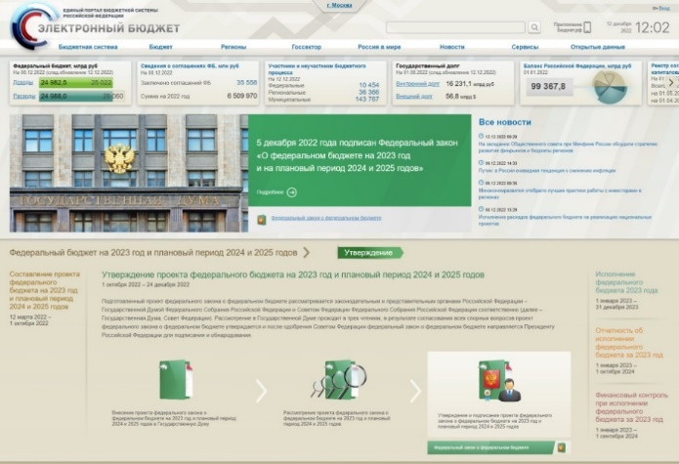
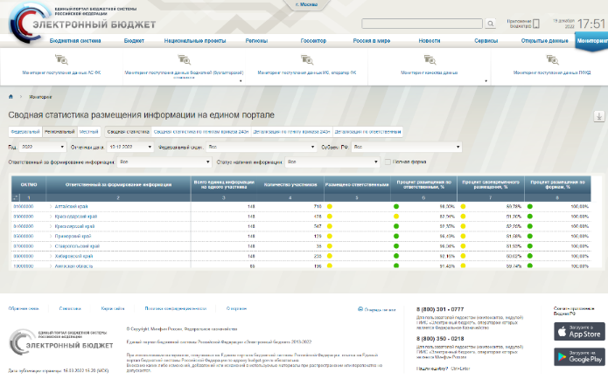
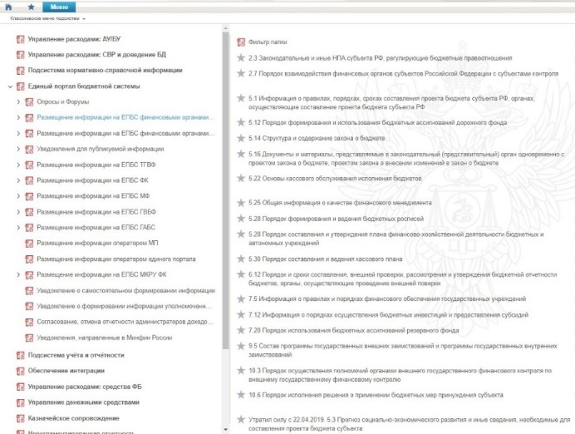
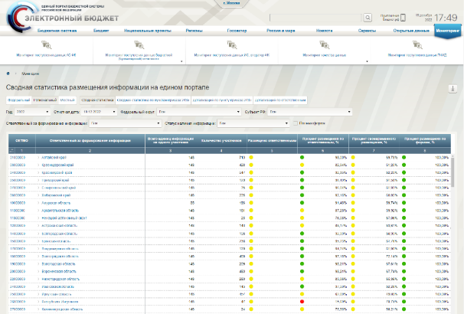
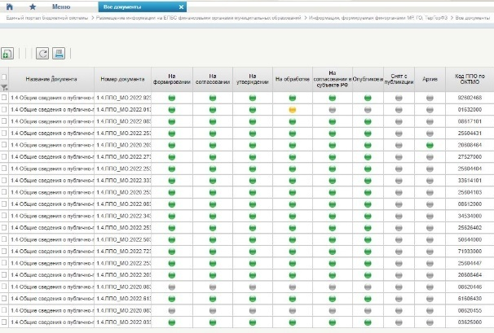
Единый портал бюджетной системы состоит из нескольких модулей
Открытая часть – доступна всем пользователям, интернет- контур https://budget.gov.ru/
Конфиденциальный контур - защищенный канал связи, авторизованные пользователи в ПОИБ СОБИ
https://eb.cert.roskazna.ru/epbs/
Личный кабинет пользователя
защищенный канал связи, авторизованные пользователи в ПОИБ СОБИ
https://eb.cert.roskazna.ru
Полный реестр соглашений;
Бюджетная отчетность;
Сведения об исполнении бюджетов;
и другая конфиденциальная информация
Личный кабинет ввода данных
19

Slide 21
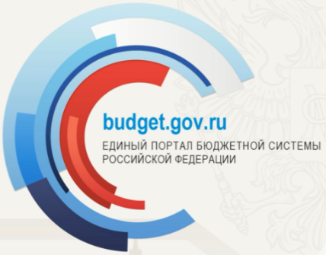
Новый блок ЕПБС по 130н мониторинг переданных полномочий
ЕИС забирает данные ЕПБС по API
Набор отрытых данных по переданным полномочиям финансовых органов (органов управления государственными внебюджетными фондами)
https://budget.gov.ru/Открытые-данные?code=7710568760-BUDGETSFUNCTIONSFK
ЕИС забирает информацию
о переданных полномочиях финансовых органов (органов управления государственными внебюджетными фондами)
Приказ Минфина России от 10 августа 2023 г. № 130н “Об утверждении Порядка направления обращений высших исполнительных органов субъектов Российской Федерации (местных администраций), органов управления государственными внебюджетными фондами в Федеральное казначейство, их рассмотрения Федеральным казначейством и особенностей передачи функций финансовых органов субъектов Российской Федерации (муниципальных образований), органов управления государственными внебюджетными фондами, связанных с исполнением соответствующего бюджета”
Приказ ФК от 10.06.2022 № 176
БК РФ статьи 166.1, 168, 220.1, 241.1 (передача полномочий по соглашениям)
20

Slide 22
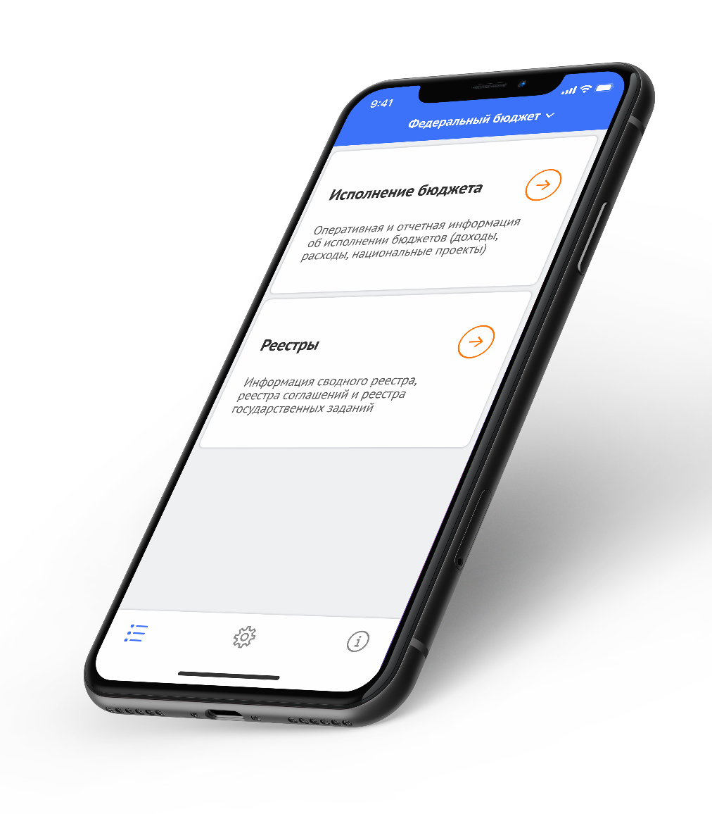
Мобильное приложение «Бюджет.РФ»
Направления анализа:
Исполнение бюджета
Реестры
Государственный долг субъектов Российской Федерации
Доходы
Реестр СЗПК
Расходы
Реестр государственных
заданий
Национальные проекты
Реестр участников и не участников бюджетного процесса
ФАИП
Объекты наблюдения:
Федеральный бюджет
Федеральные органы исполнительной власти
Бюджеты государственных внебюджетных фондов
Региональные и муниципальные бюджеты
Бюджеты территориальных фондов
Теперь и в RuStore

